Slide 1

Chapter 22
Community of Practice in Uralic Studies (COPIUS), www.copius.eu
Introduction to Mari
Jeremy Bradley, jeremy.moss.bradley@univie.ac.at
Last updated 30 November 2021

Slide 2
The European Commission's support for the production of this publication does not constitute an endorsement of the contents, which reflect the views only of the authors, and the Commission cannot be held responsible for any use which may be made of the information contained therein.

Slide 3
Grammar

Slide 4
1. Word order
Subject, Object , (Oblique), Verb
Йошкар-Ола дене кылдалтын республикысе шуко лӱмлӧ еҥын илышыже. | It is with Yoshkar-Ola that the lives of many famous people of the republic are connected.
Йӧратем мый тыйым, а тый мыйым отат ончал. | I love you, but you won’t even look at me.

Slide 5
2. Verbal derivational suffix -алт^{I} (-лт^{I})
-алт ~ -лт
мушкаш (‑ам) | to wash (tr.) | мушкылташ (‑ам) | to wash oneself, to be washed, to wash (intr.)
почаш (‑ам) | to open (tr.) | почылташ (‑ам) | to be opened, to open (intr.)
corpus.mari-language.com:
мушкылт- vs. мушкалт-: 1,310 : 11
почылт- vs. почалт-: 9,826 : 3
ямдылылт- vs. ямдылалт-: 5 : 7,767

Slide 6
2. Verbal derivational suffix -алт^{I} (-лт^{I})
a) reflexive
Салтак-влак аралалташ тӧчат. | The soldiers are trying to defend themselves.
Йоча йӱштӧ вӱд дене мушкылтеш. | The child is washing itself in cold water.

Slide 7
2. Verbal derivational suffix -алт^{I} (-лт^{I})
b) passive
Серыш коло кумшо октябрьыште возалтын. | The letter was written on October 23rd.
У фабрике ышталтеш. | A new factory is being built.
Мланде йӱр дене мушкылтеш. | The land is being washed by the rain.

Slide 8
2. Verbal derivational suffix -алт^{I} (-лт^{I})
c) misc. intransitive
Омсам почам. Омса почылтеш. | I open the door. The door opens.
Вуйлатыше мыйым вес пашашке кусарен. Вес пашашке кусаралтынам. | The director transferred me to another job. I transferred to another job.

Slide 9
2. Verbal derivational suffix -алт^{I} (-лт^{I})
d) impersonal
Ожно шуко лудалтын. | People used to read a lot. (One used to read a lot.)
Сайын илалтын. | Life was good. (One lived well.)
Шукертсек ужалтын огыл. | Long time no see. / We haven’t met for a long time. (One has not encountered for a long time.)
Книгамат лудалтын. | Books were read as well. (One read books as well.)

Slide 10
3. Compound past tense III
Past tense II + ыл’е ‘was’ (be.PST1.3SG)
 | лудаш (-ам) ‘to read’
 | Positive | Negative
1Sg | лудынам ыл’е | лудын омыл ыл’е
2Sg | лудынат ыл’е | лудын отыл ыл’е
3Sg | лудын ыл’е | лудын огыл ыл’е
1Pl | лудынна ыл’е | лудын огынал (онал) ыл’е
2Pl | лудында ыл’е | лудын огыдал (одал) ыл’е
3Pl | лудыныт ыл’е

Slide 11
3. Compound past tense III
Past tense II + ыл’е ‘was’ (be.PST1.3SG)
 | лудаш (-ам) ‘to read’
 | Positive | Negative
1Sg | лудынам ыл’е | лудын омыл ыл’е
2Sg | лудынат ыл’е | лудын отыл ыл’е
3Sg | лудын ыл’е | лудын огыл ыл’е
1Pl | лудынна ыл’е | лудын огынал (онал) ыл’е
2Pl | лудында ыл’е | лудын огыдал (одал) ыл’е
3Pl | лудыныт ыл’е | лудын огытыл ыл’е

Slide 12
3. Compound past tense III
Past tense II + ыл’е ‘was’ (be.PST1.3SG)
 | возаш (-ем) ‘to write’
 | Positive | Negative
1Sg | возенам ыл’е | возен омыл ыл’е
2Sg | возенат ыл’е | возен отыл ыл’е
3Sg | возен ыл’е | возен огыл ыл’е
1Pl | возенна ыл’е | возен огынал (онал) ыл’е
2Pl | возенда ыл’е | возен огыдал (одал) ыл’е
3Pl | возеныт ыл’е | возен огытыл ыл’е

Slide 13
3. Compound past tense III
Past tense II + ыл’е ‘was’ (be.PST1.3SG)
 | улаш (-ам) ‘to be’
 | Positive | Negative
1Sg | лийынам ыл’е | лийын омыл ыл’е
2Sg | лийынат ыл’е | лийын отыл ыл’е
3Sg | лийын ыл’е | лийын огыл ыл’е
1Pl | лийынна ыл’е | лийын огынал (онал) ыл’е
2Pl | лийында ыл’е | лийын огыдал (одал) ыл’е
3Pl | лийыныт ыл’е | лийын огытыл ыл’е

Slide 14
3. Compound past tense III
🏃
📝✔️
🚶
📝❌
🧒
🧒
-меке
... деч вара
Compound past tense III

Slide 15
3. Compound past tense III
🏫
🏠
🏫
🎣
🎣
🧒
🧒
🎣
Compound past tense III
Compound past tense III

Slide 16
3. Compound past tense III
Ожно мый шуко лудынам ыл’е. Кызыт ала-молан шагал лудалтеш. | I used to read a lot. I somehow don’t find the time anymore.
Зина пасуш каяш лектын ыл’е, вара савырныш да бригадир дек кайыш. | Zina headed out to the field, but then she turned around and headed to the team leader.
Университетыш тунемаш пурымо деч ончыч ялыште иленам ыл’е. | Before entering the university, I lived in the countryside.
Уна толмыж годым мый лачак ӱстелым поген шуктенам ыл’е. | I just managed to set the table before the guests arrived.
Изиэт годым пеш ушан лийынат ыл’е. | You used to be very smart when you were little.
Тунам врач коклаште ӱдырамаш-влак лийын огытыл ыл’е. | At that time, there were no women among doctors.

Slide 17
4. Indefinite pronouns & adverbs
мо ‘where’ >
н’игушто
ала-кушто
иктаж-кушто
керек-кушто
кеч-кушто
кушто-гынат
negative (‘no-’, ‘any-’)
specific unknown (‘some-’)
irrealis non-specific (‘any-’)
indifference (‘-ever’)
indifference (‘-ever’)
inevitability (‘some-’)

Slide 18
4. Indefinite pronouns & adverbs
Interrogative pronoun |  | Indefinite pronoun
кӧ | who? | ала-кӧ, иктаж-кӧ | someone, anyone
мо | what? | ала-мо, иктаж-мо | something, anything
могай | what kind of? | ала-могай, иктаж-могай | some kind of
мыняр(е) | how many/much? |  | some number, some amount

Slide 19
4. Indefinite pronouns & adverbs
Interrogative pronoun |  | Indefinite pronoun
кӧ | who? | ала-кӧ, иктаж-кӧ | someone, anyone
мо | what? | ала-мо, иктаж-мо | something, anything
могай | what kind of? | ала-могай, иктаж-могай | some kind of
мыняр(е) | how many/much? | ала-мыняр(е), иктаж-мыняр(е) | some number, some amount

Slide 20
4. Indefinite pronouns & adverbs
Ала-кӧлан тудо книгам пуэнам, а кӧлан ом шарне. | I gave that book to someone, but I don’t remember to whom.
Тылат кевыт гыч иктаж-мом кондаш? | Do you need something from the store?
Йыван чылаже ныл мешак олмам поген: ала-мынярым шкаланже коден, а молыжым ужален. | Yyvan gathered four bags of apples in total: he kept some of them for himself, and sold the others.

Slide 21
4. Indefinite pronouns & adverbs
Interrogative adverb |  | Indefinite adverb
кузе | how? | ала-кузе, иктаж-кузе | somehow
кунам | when? | ала-кунам, иктаж-кунам | sometime
куш(ко) | where (to)? | ала-куш(ко), иктаж-куш(ко) | somewhere, anywhere
кушто | where? | ала-кушто, иктаж-кушто | somewhere, anywhere
кушан | where? where to? | ала-кушан, иктаж-кушан | somewhere, anywhere
кушеч(ын) | from where? |  | from somewhere, from anywhere

Slide 22
4. Indefinite pronouns & adverbs
Interrogative adverb |  | Indefinite adverb
кузе | how? | ала-кузе, иктаж-кузе | somehow
кунам | when? | ала-кунам, иктаж-кунам | sometime
куш(ко) | where (to)? | ала-куш(ко), иктаж-куш(ко) | somewhere, anywhere
кушто | where? | ала-кушто, иктаж-кушто | somewhere, anywhere
кушан | where? where to? | ала-кушан, иктаж-кушан | somewhere, anywhere
кушеч(ын) | from where? | ала-кушеч(ын), иктаж-кушеч(ын) | from somewhere, from anywhere

Slide 23
4. Indefinite pronouns & adverbs
Пӧрт кӧргышкӧ иктаж-кӧ пурен? | Did someone enter the house?
Тиде курым гыч иктаж-могай шарныктыш аралалт кодын мо? | Has any kind of monument from this century been preserved?
Ала-кушеч кӱшыч турий муро йӱк шокта. | The sound of a lark can be heard from somewhere above.
Ручкам ала-кушан пыштенам, муын ом керт. | I put my pen somewhere and now I can’t find it.

Slide 24
5. Clauses with пуйто ‘that; as if’
Шукын шонат, пуйто мый поян улам. | Many people think I’m rich.
Мый колынам, пуйто эрла погынымаш лиеш. | I heard that there’s a meeting tomorrow.
Игече таче тыгай шокшо, пуйто уэш кеҥеж пӧртылын. | It’s as hot today as if summer had come back.
Мо тыгай пиалан улат, пуйто миллионым модын нальыч? | Why are you as happy as if you’d won a million?

Slide 25
Words and word usage

Slide 26
1. савырнаш (-ем) ‘to turn into, to become’
Туге гынат Чарла 1917-ше ий марте тӱвырам вияҥдыме рӱдыверыш савырнен шуын огыл. | Nevertheless, Charla didn’t become a center of cultural development till 1917.
Йыван сай айдемыш савырнен. | Yyvan became a good person.

Slide 27
2. Asking and giving directions
урем/корно дене каяш (‑ем) | to go down (along) a street/road
уремым/урем гоч вончаш (‑ем) | to cross a street
урем мучко | up the street, along the street
урем школ деке лектеш | the street leads to the school
урем вес уремыш лектеш | the street leads to another street
вокзал дек(е) (вокзал марте, вокзалыш) миен шуаш (‑ам) | to get to the train station
пурлаш(ке) каяш (‑ем) пурла могырыш каяш (‑ем) | to go to the right
шолаш(ке) каяш (‑ем) шола могырыш каяш (‑ем) | to go to the left

Slide 28
2. Asking and giving directions
пурла могырыш савырнаш (‑ем) пурлаш(ке) савырнаш (‑ем) пурла могырыш налаш (‑ам) | to turn to the right
шола могырыш савырнаш (‑ем) шолаш(ке) савырнаш (‑ем) шола могырыш налаш (‑ам) | to turn to the left
автобус, машина, поезд дене каяш (‑ем) | to take a bus, a car, a train; to go by bus, by car, by train
автобусыш шинчаш (‑ам) | to get on a bus
автобус гыч волаш (‑ем) | to get off a bus
автобусым, машинам шогалташ (‑ем) | to stop a bus, a car
иктаж-кӧм машина, такси дене наҥгаяш (‑ем) | to take someone by car, by taxi
автобус гыч волен кодаш (‑ам) | to get off a bus

Slide 29
2. Asking and giving directions
Вокзал деке мыняр жапыште миен шуаш лиеш? | How long does it take to get to the train station?
Пурла могырышко каеда гын, Шкетан лӱмеш театр деке лектыда. | If you turn right, you’ll get to the Shketan Theater.
Нелеш ида нал, мылам могай остановкышто автобус гыч волаш кӱлеш? | Excuse me, at what stop should I get off the bus?
Урем гоч тыште вончаш ок лий. | You shouldn’t cross the street here.

Slide 30
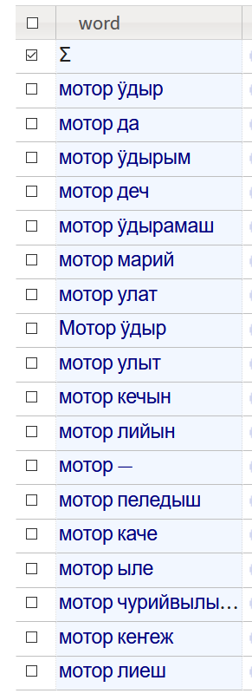
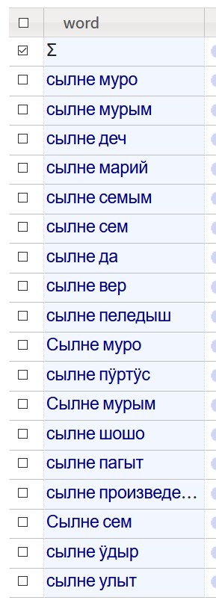
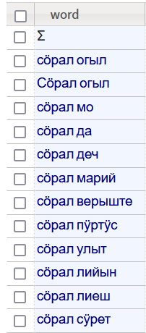
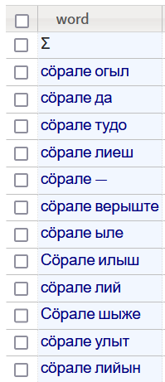
3. сӧрал(е) ‘beautiful’
corpus.mari-language.com:
(12819)
(8174)
(2266)
(307)

Slide 31
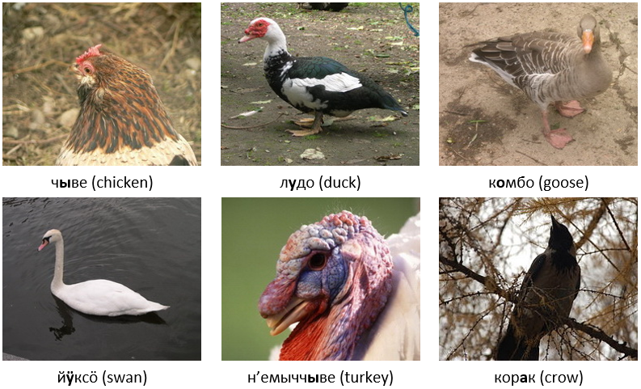
4. Bird names

Slide 32
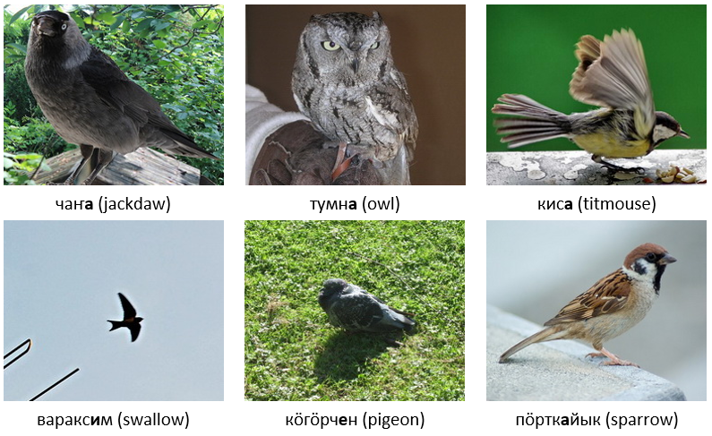
4. Bird names

Slide 33
Text

Slide 34
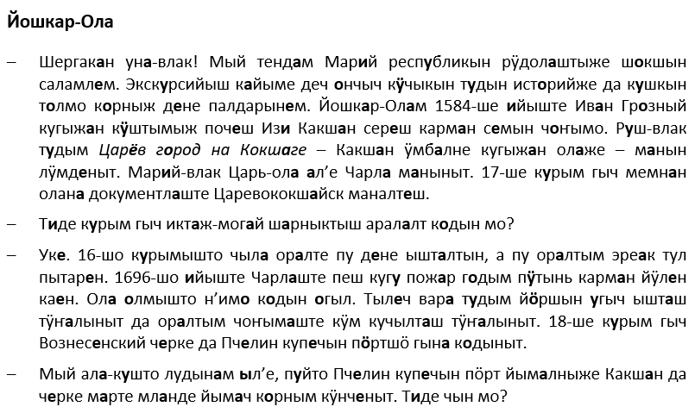

Slide 35
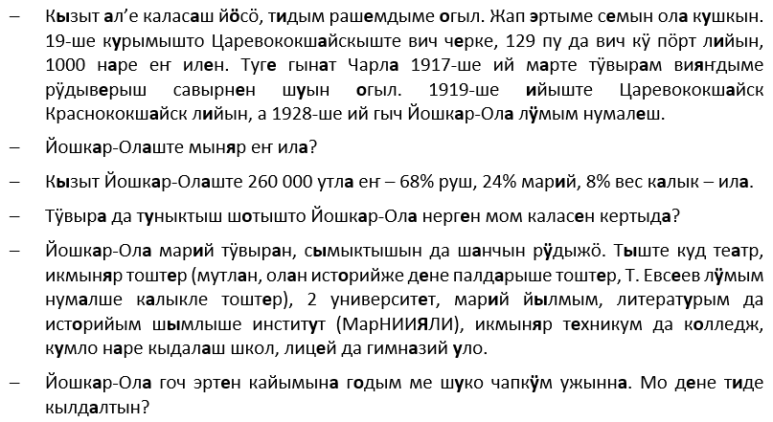

Slide 36
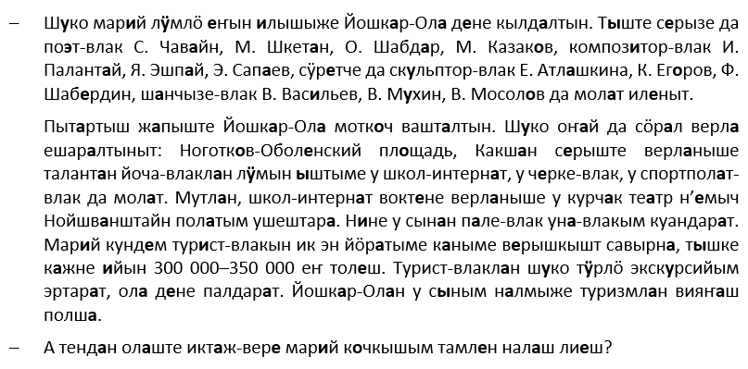

Slide 37
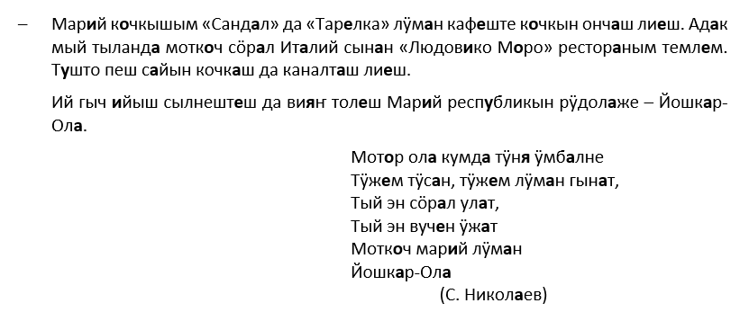
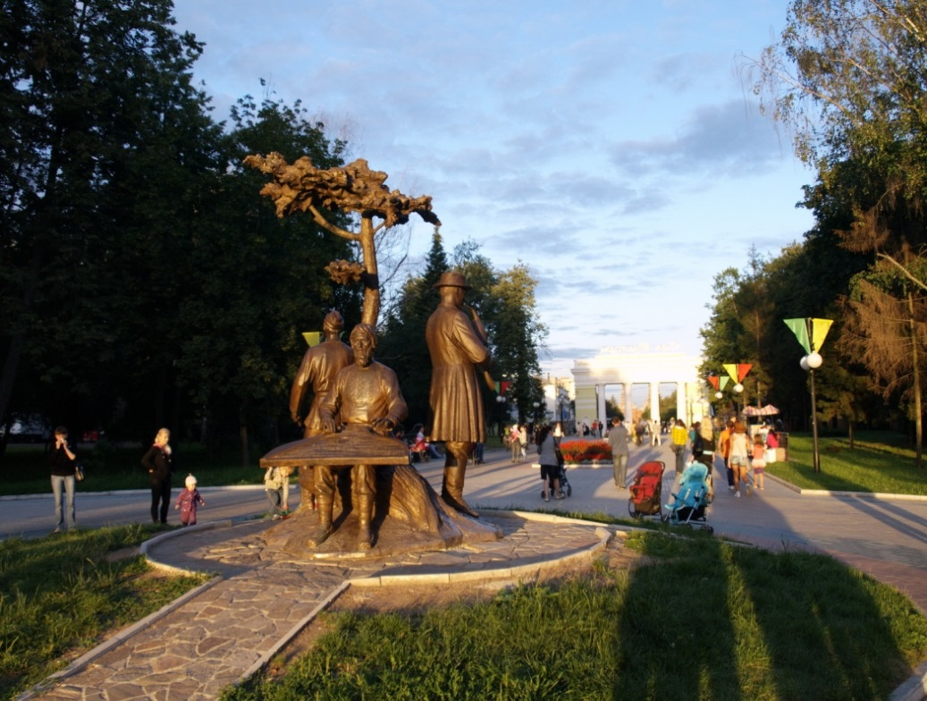

Slide 38
Exercises

Slide 39
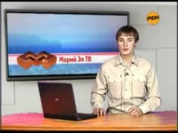
14.
www.youtube.com/watch?v=p7uGgMfRCms

Slide 40
